Slide 1


Uzlabot mīkstās prasmes, lai veicinātu
konkurētspēju un darba iespējas
Kritiska domāšana profesionālajai attīstībai:
Entrecomp “Idejas un iespējas”
PARTNERIS: IHF asbl

Slide 2
MĒRĶI UN UZDEVUMI
Šī moduļa beigās jūs varēsiet:
Iepazīstieties ar EntreComp struktūru …
… oficiālais ES regulējums izglītības un apmācības jomā pēc iniciatīvas un uzņēmējdarbības kompetences
Padziļināti ieskatīties EntreComp
Trīs mācību jomas: IDEJAS un IESPĒJAS, RESURSI, DARBĪBA
Izpratne par to, kā kritiskais domāšanas veids tiek ierāmēts EntreComp
IDEJU un IESPĒJU pīlārs kritiskajai domāšanai
Eksperiments ar operatīvajām sistēmām kritiskajai domāšanai
Analīze → Secinājumi → Vērtēšana

Slide 3
INDEKSS
1. nodaļa: ievads EntreComp
Iespējas palielināt jaudu
Sistēmas īss laika grafiks
Astoņas prasmes mūžizglītībai
Padziļināts ieskats EntreComp
2. nodaļa: no papildu darba ņēmēju un darba ņēmēju prasmēm
Ieskats nākotnē
Darba vietu nākotne
10 galvenās prasmes nodarbināmības jomā
Entrecomp pieeja kritiskajai domāšanai
3. nodaļa: kritisks domāšanas veids, izmantojot īsus ciparus
IPO: ievade → process → izvade
“Kritisks” elements IPO
IPO komandas dinamikā

Slide 4


1. nodaļa
Ievads uzņēmējdarbības kompetenču sistēmā (EntreComp)
Šī moduļa kontekstā jūs tiksiet iepazīstināts ar oficiālo Eiropas kompetenču sistēmu izglītībai un apmācībai par uzņēmējdarbības kompetencēm un to, kā jūs varat to izmantot, runājot par kritisko domāšanu.
Kvalifikācijas paaugstināšanas un spēju veidošanas iespējas
Lai gan EntreComp pamatprogramma ir oficiāli iecerēta, lai uzlabotu, veicinātu un uzturētu ES iedzīvotāju uzņēmējdarbības garu (- us), tā ir atbilde uz daudz plašākām vajadzībām un iespējām attiecībā uz nodarbināmību un kvalifikācijas paaugstināšanu, t. i., uz mācību iespējām dzīves garumā (LLL).
Citiem vārdiem sakot, EntreComp var stratēģiski atsaukties uz visām izglītības un apmācības jomām, jo daudzas no pamatprogrammā minētajām kompetencēm ir vienlīdz svarīgas un nozīmīgas profesionālās karjeras attīstībai, iniciatīvas sajūtai un pašuzticētībai, mīksto prasmju attīstībai, tostarp kritiskajai domāšanai.
Ar Eiropas Savienības Erasmus + programmas atbalstu. Šis dokuments un tā saturs atspoguļo tikai autoru viedokli, un Komisiju nevar saukt pie atbildības par jebkādu tajā ietvertās informācijas izmantošanu.

Slide 5
1. nodaļa
Sistēmas īss laika grafiks
Lai sekotu EntreComp sistēmas izcelsmei, mums ir jāatgriežas 2006. gada decembrī:
Eiropas Parlamenta un Padomes 2006. gada 18. decembra ieteikums par pamatprasmēm mūžizglītībā
Šajā politikas dokumentā ir noteiktas astoņas pamatprasmes, kas ir svarīgas, lai veicinātu ES līmenī īstenoto LLL programmētāju izcilību, un to vispārējā atsaucība uz konkrētā vēsturiskā perioda jaunajām sociālajām un ekonomiskajām problēmām.
Ar terminu “kompetence” Eiropas Parlaments atsaucas uz:
„… zināšanu, prasmju un attieksmes apvienojums, kas atbilst kontekstam. Pamatprasmes ir tās, kas visiem indivīdiem nepieciešamas personiskai izaugsmei un attīstībai, aktīvam pilsoniskumam, sociālajai iekļautībai un nodarbinātībai.”
Ar Eiropas Savienības Erasmus + programmas atbalstu. Šis dokuments un tā saturs atspoguļo tikai autoru viedokli, un Komisiju nevar saukt pie atbildības par jebkādu tajā ietvertās informācijas izmantošanu.

Slide 6
1. nodaļa
Astoņas pamatprasmes mūžizglītībai
Minētās kompetences ir šādas:
Saziņa dzimtajā valodā
Saziņa svešvalodā
Pamatprasmes STEM disciplīnās
Digitālās prasmes
Mācīšanās mācīties
Sociālās un pilsoniskās prasmes
Iniciatīva un uzņēmība
Kultūras izpratne un izpausme
Ar Eiropas Savienības Erasmus + programmas atbalstu. Šis dokuments un tā saturs atspoguļo tikai autoru viedokli, un Komisiju nevar saukt pie atbildības par jebkādu tajā ietvertās informācijas izmantošanu.

Slide 7
1. nodaļa
7. Iniciatīva un uzņēmība
Iniciatīva un uzņēmība (Mūžizglītības kompetence Nr. 7) tiek raksturota kā personas spēja:
"...pārvērst idejas darbībā, [palīdzot] cilvēkiem darba vietā apzināties kontekstu un [apkārtējās] iespējas".
Turklāt šī pati kompetence attiecas uz:
"...spēju identificēt pieejamās iespējas personigajai, profesionālajai un/vai uzņēmējdarbībai, tostarp "plašākas ainas" jautājumiem, kas nodrošina kontekstu, kurā cilvēki dzīvo un strādā, piemēram, plašu izpratni par ekonomikas darbību, kā arī par iespējām un izaicinājumiem, ar kuriem saskaras darba devējs vai organizācija".
Ar Eiropas Savienības Erasmus + programmas atbalstu. Šis dokuments un tā saturs atspoguļo tikai autoru viedokli, un Komisiju nevar saukt pie atbildības par jebkādu tajā ietvertās informācijas izmantošanu.

Slide 8
1. nodaļa
Kritiskās domāšanas sasaiste ar kompetenci Nr. 7
No šejienes mēs varam sākt saskatīt dažas skaidras saiknes ar to, ko parasti saprot kā “kritisku domāšanu”, proti:
“... intelektuāli disciplinēts process, kurā aktīvi tiek konceptualizēta, pielietota, analizēta, sintezēta un/vai izvērtēta informācija, kas iegūta no novērojumiem, pieredzes, pārdomām, argumentācijām vai komunikācijām vai ko tā radījusi, lai tā būtu par paraugu ticībai un rīcībai”.
Avots: Michael Scriven & Richard Paul, 8. legislative International Conference on Critical Thinking and Education Reform, 1987.
Abos kontekstos mēs atsaucamies uz spēju /proc, kurā, balstoties uz dažiem ieguldījumiem, cilvēki reaģē, piešķirot nozīmes tam, ko viņi pārdzīvo, un attiecīgi atrod savās domās/rīcībās.
Ar Eiropas Savienības Erasmus + programmas atbalstu. Šis dokuments un tā saturs atspoguļo tikai autoru viedokli, un Komisiju nevar saukt pie atbildības par jebkādu tajā ietvertās informācijas izmantošanu.

Slide 9
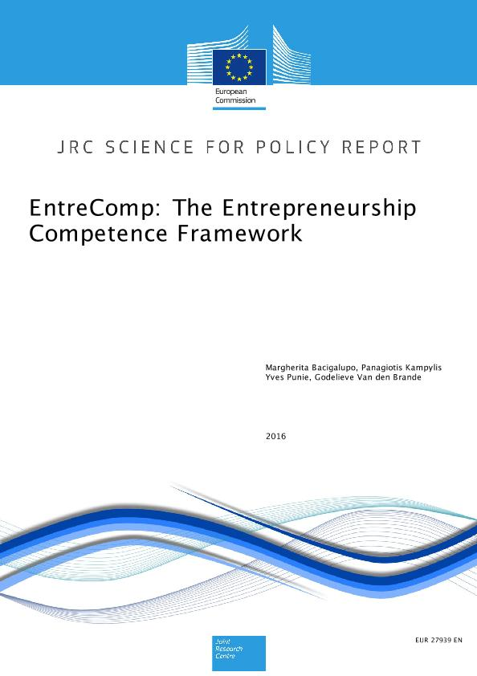
1. nodaļa
EntreComp ietvarstruktūras publicēšana
EntreComp programma nāca tieši desmit gadus pēc ES Parlamenta ieteikumiem.
Kompetence nr. 7, kā mēs zinām, ir “sadalīta” trīs dimensiju mācību jomās, ieskaitot 15 kompetences – piecas katrā jomā.
No šodienas EntreComp sistēma kopā ar DigComp un LifeComp joprojām ir uzticamākais un stabilākais izglītības un apmācības paraugmodelis ES līmenī.
Ar Eiropas Savienības Erasmus + programmas atbalstu. Šis dokuments un tā saturs atspoguļo tikai autoru viedokli, un Komisiju nevar saukt pie atbildības par jebkādu tajā ietvertās informācijas izmantošanu.

Slide 10
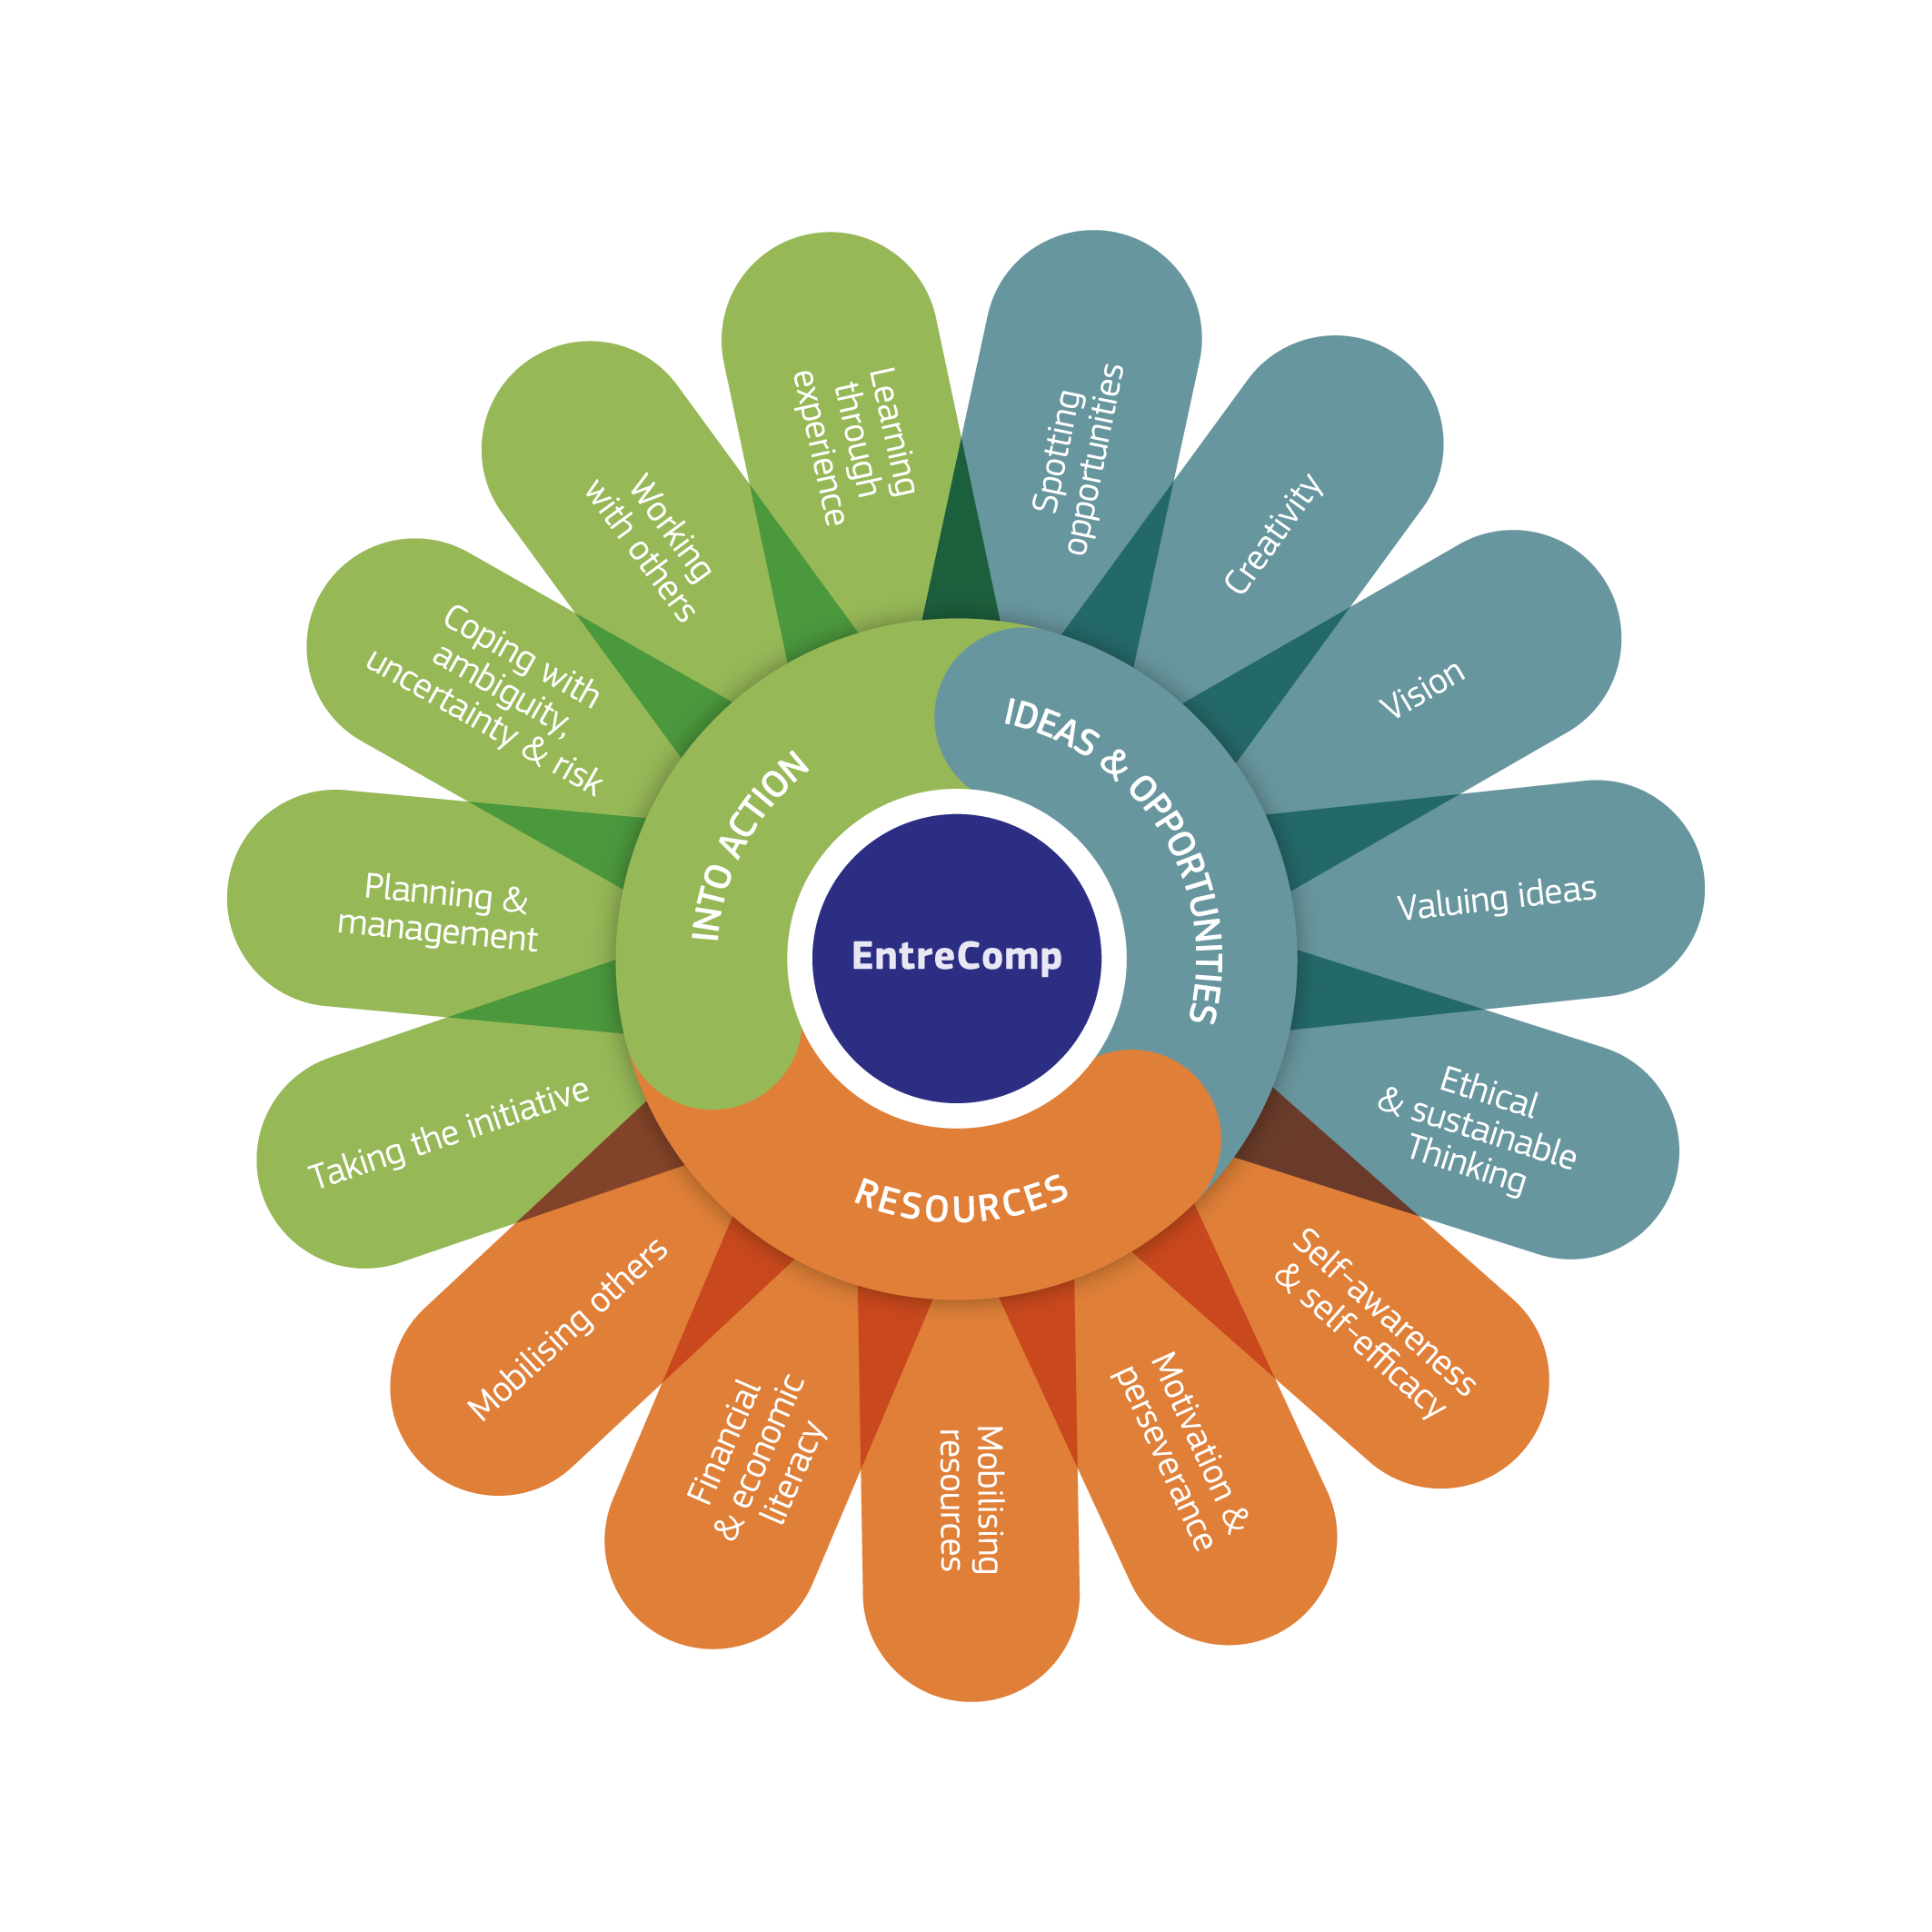
EntreComp pamats, vizuāls attēlojums
Ar Eiropas Savienības Erasmus + programmas atbalstu. Šis dokuments un tā saturs atspoguļo tikai autoru viedokli, un Komisiju nevar saukt pie atbildības par jebkādu tajā ietvertās informācijas izmantošanu.

Slide 11
1. nodaļa
Apmācības jomas un kompetences: padziļināta uzmanība EntreComp
Kā jau minējām, EntreComp ietvarstruktūra ietver 15 kompetences, kas vienlīdzīgi sadalītas trīs mācību jomās, kuras ir savstarpēji cieši saistītas:
IDEJA UN IESPĒJAS
RESURSI
DARBĪBA
Vēlreiz ir svarīgi uzsvērt, ka EntreComp koncepcijā uzņēmējdarbība ir iecerēta nevis kā profesija, bet gan kā kompetence:
Uzņēmējdarbības kompetences attiecas uz visām sociālās un profesionālās dzīves jomām, tostarp nodarbināmību, profesionālo pilnvērtību un pat aktīvu pilsoniskumu.
Ar Eiropas Savienības Erasmus + programmas atbalstu. Šis dokuments un tā saturs atspoguļo tikai autoru viedokli, un Komisiju nevar saukt pie atbildības par jebkādu tajā ietvertās informācijas izmantošanu.

Slide 12
1. nodaļa
IDEJA UN IESPĒJAS
Kompetence | Padoms | Apraksts
1.1. Iespēju pamanīšana | Izmantot savu iztēli un spējas, lai identificētu iespējas radīt vērtību | Identificēt un izmantot vērtības radīšanas iespējas, izpētot sociālo, kultūras un ekonomisko vidi. Identificēt vajadzības un izaicinājumus, kas jārisina Izveidot jaunas saiknes un apvienot izkliedētos ainavas elementus, lai radītu vērtības radīšanas iespējas
1.2. Radošums | Izstrādāt radošas un mērķtiecīgas idejas | Izstrādāt vairākas idejas un iespējas radīt vērtību, tostarp labākus risinājumus esošajiem un jauniem izaicinājumiem. Izpētīt un eksperimentēt ar inovatīvām pieejām Apvienojiet zināšanas un resursus, lai panāktu vērtīgus rezultātus
1.3. Vīzija | Strādāt pie sava nākotnes redzējuma | Iedomājieties nākotni Izstrādājiet redzējumu, lai idejas pārvērstu darbībā Vizualizējiet nākotnes scenārijus, lai palīdzētu virzīt centienus un rīcību
1.4. Ideju novērtēšana | Izmantojiet idejas un iespējas pēc iespējas labāk | Novērtējiet, kāda ir vērtība sociālā, kultūras un ekonomiskā ziņā. Atzīt idejas potenciālu vērtības radīšanā un noteikt piemērotus veidus, kā to maksimāli izmantot.
1.5. Ētiska un ilgtspējīga domāšana | Novērtēt ideju, iespēju un darbību sekas un ietekmi | Novērtēt ideju, kas rada vērtību, sekas un uzņēmējdarbības darbības ietekmi uz mērķauditoriju, tirgu, sabiedrību un vidi. Pārdomāt, cik ilgtspējīgi ir ilgtermiņa sociālie, kultūras un ekonomiskie mērķi un izvēlētais darbības virziens Rīkoties atbildīgi
With the support of the Erasmus+ programme of the European Union. This document and its contents reflects the views only of the authors, and the Commission cannot be held responsible for any use which may be made of the information contained therein.

Slide 13
1. nodaļa
RESURSI
Kompetence | Padoms | Apraksts
2.1 Pašapziņa un pašefektivitāte | Ticēt sev un turpināt attīstīties | Pārdomāt savas vajadzības, centienus un vēlmes īstermiņā, vidējā termiņā un ilgtermiņā. Apzināt un novērtēt savas individuālās un grupas stiprās un vājās puses Ticēt savām spējām ietekmēt notikumu gaitu, neraugoties uz nenoteiktību, neveiksmēm un īslaicīgām neveiksmēm
2.2 Motivācija un neatlaidība | Saglabāt mērķtiecību un nepadoties | Esiet apņēmības pilni pārvērst idejas darbībā un apmierināt savu vajadzību pēc sasniegumiem. Esiet gatavi būt pacietīgi un turpināt censties sasniegt savus ilgtermiņa individuālos vai grupas mērķus. Esiet izturīgi pret spiedienu, grūtībām un īslaicīgām neveiksmēm.
2.3 Resursu mobilizēšana | Apkopot un pārvaldīt nepieciešamos resursus | Iegūstiet un pārvaldiet materiālos, nemateriālos un digitālos resursus, kas nepieciešami, lai idejas pārvērstu darbībā Optimāli izmantot ierobežotos resursus Iegūstiet un pārvaldiet jebkurā posmā nepieciešamās kompetences, tostarp tehniskās, juridiskās, nodokļu un digitālās kompetences.
2.4 Finanšu un ekonomiskās prasmes | Attīstīt finanšu un ekonomikas zināšanas | Novērtēt izmaksas, kas saistītas ar idejas pārvēršanu vērtību radošā darbībā Plānot, ieviest un izvērtēt finanšu lēmumus laika gaitā Pārvaldīt finansējumu, lai pārliecinātos, ka jūsu vērtību radošā darbība var pastāvēt ilgtermiņā.
2.5 Mobilizēt citus | Iedvesmojiet, iedvesmojiet un iesaistiet citus | Iedvesmojiet un iedvesmojiet attiecīgās ieinteresētās personas Saņemiet atbalstu, kas nepieciešams, lai sasniegtu vērtīgus rezultātus Demonstrēt efektīvu komunikāciju, pārliecināšanu, pārrunas un vadību.
With the support of the Erasmus+ programme of the European Union. This document and its contents reflects the views only of the authors, and the Commission cannot be held responsible for any use which may be made of the information contained therein.

Slide 14
nodaļa
DARBĪBA
Kompetence | Padoms | Apraksts
3.1 Iniciatīvas uzņemšanās | Virzīties uz to… | Pieņemt izaicinājumus Rīkojas un strādā patstāvīgi, lai sasniegtu mērķus, turētos pie iecerētā un veiktu plānotos uzdevumus.
3.2 Plānošana un vadība | Prioritāšu noteikšana, organizēšana un turpmākie pasākumi | Noteikt ilgtermiņa, vidēja termiņa un īstermiņa mērķus Noteikt prioritātes un rīcības plānus Pielāgoties neparedzētām izmaiņām
3.3 Pārvarēt nenoteiktību, neskaidrības un risku | Pieņemt lēmumus, ņemot vērā nenoteiktību, neskaidrības un risku | Pieņemt lēmumus, ja lēmuma rezultāts ir neskaidrs, ja pieejamā informācija ir daļēja vai neskaidra vai ja pastāv neparedzētu rezultātu risks. Vērtības radīšanas procesā iekļaujiet strukturētus ideju un prototipu testēšanas veidus jau agrīnajos posmos, lai samazinātu neveiksmes risku. Ātri un elastīgi risiniet strauji mainīgas situācijas.
3.4 Darbs ar citiem | Veidojiet komandas, sadarbojieties un veidojiet sadarbības tīklus | Strādāt kopā un sadarboties ar citiem, lai attīstītu idejas un pārvērstu tās darbībā. Veidot tīklu Risināt konfliktus un vajadzības gadījumā pozitīvi stāties pretī konkurencei
3.5 Mācīties, izmantojot pieredzi | Mācīties darot | Izmantojiet jebkuru vērtību radīšanas iniciatīvu kā iespēju mācīties. Mācīties kopā ar citiem, tostarp kolēģiem un mentoriem. Pārdomājiet un mācieties gan no panākumiem, gan neveiksmēm (savām un citu cilvēku).
With the support of the Erasmus+ programme of the European Union. This document and its contents reflects the views only of the authors, and the Commission cannot be held responsible for any use which may be made of the information contained therein.

Slide 15
1. nodaļa
Kas sekos...
Šī mācību moduļa kontekstā - ņemot vērā arī pamatkompetences, ar kurām mēs strādājam, - mēs pievērsīsim Jūsu uzmanību pirmajam pīlāram, kas saistīts ar IDEĀJĀM UN IESPĒJĀM.
Ņemiet vērā, ka EntreComp nav īpašas atsauces uz kritisko domāšanu, bet visa sistēma aplūko ar kritisko domāšanu saistīto dimensiju no dažādiem aspektiem.
Šķiet, ka visjūtamākā savstarpējā atsauce ir uz kompetencēm, kas saistītas ar IDEJAS UN IESPĒJAS. Nākamajā nodaļā mēs sīkāk aplūkosim katru no tām, lai izsekotu taustāmāmām saiknēm ar kritisko domāšanu un, kas ir vissvarīgāk, ar kritisko domāšanu nodarbināmības jomā.
Ar Eiropas Savienības Erasmus + programmas atbalstu. Šis dokuments un tā saturs atspoguļo tikai autoru viedokli, un Komisiju nevar saukt pie atbildības par jebkādu tajā ietvertās informācijas izmantošanu.

Slide 16
2. nodaļa
Kritiskā domāšana - viena no pieprasītākajām kompetencēm, kas nepieciešama nodarbinātībai
Nowadays, as the automatization of tasks and functions is slowly replacing both “manual” an “intellectual” workforce, your opportunities to access the job market are increasingly depending on soft and relational skills.
Piezīmes jūsu apsvērumiem: Mīksto prasmju pāreja uz nodarbināmības prasmēm
Tehniskās prasmes un efektivitāte darba vietā pirmkārt un galvenokārt rodas no prakses, vingrinājumiem un pieredzes/mācībām, kas balstītas uz izmēģinājumu un kļūdu pieeju. Interviju laikā darba devējiem nav pietiekamas informācijas, lai novērtētu kandidāta profilu un viņa/viņas potenciālo veiktspēju darba vietā.
Turklāt lielākoties darbavietās, uz kurām jūs piesakāties, ir nepieciešamas specifiskas zināšanas/ know-how, ko jūs, iespējams, neesat ieguvis formālās izglītības laikā (vienkārši tāpēc, ka tās nav iekļautas mācību programmās).
Tātad, kā darba devēji orientējas jūsu profila novērtēšanā?...
Ar Eiropas Savienības Erasmus + programmas atbalstu. Šis dokuments un tā saturs atspoguļo tikai autoru viedokli, un Komisiju nevar saukt pie atbildības par jebkādu tajā ietvertās informācijas izmantošanu.

Slide 17
2. nodaļa
Ieskats nākotnē
Darba devēji lieliski apzinās, ka jauniem darbiniekiem - īpaši, ja tie ir svaigi absolventi - pirms pilnīgas patstāvības un neatkarības ir nepieciešama padziļināta izglītība un apmācība, koncentrējoties uz viņu turpmākajām lomām un pienākumiem.
Pirmās intervijas laikā viņi drīzāk meklēs nevis to, ko jūs varat darīt, bet gan cita veida informāciju, kas var nebūt vispār saistīta ar jūsu izglītību.
Šāda veida informācija atspoguļo pašu ESSENCE projekta izcelsmi un pieņēmumus, uz kuriem tas ir balstīts.
Ar Eiropas Savienības Erasmus + programmas atbalstu. Šis dokuments un tā saturs atspoguļo tikai autoru viedokli, un Komisiju nevar saukt pie atbildības par jebkādu tajā ietvertās informācijas izmantošanu.

Slide 18
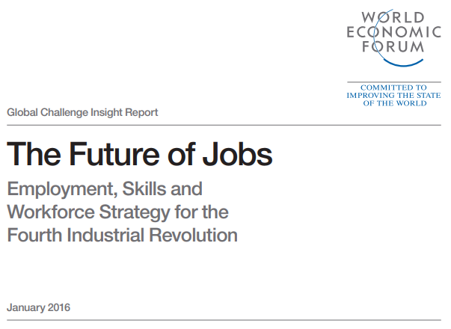
2. nodaļa
Darbavietu nākotne
Vēl 2016. gadā Pasaules ekonomikas forums prognozēja, ka līdz 2020. gadam būtiski mainīsies "10 svarīgākās prasmes", kas ietekmē nodarbinātību, darbā pieņemšanu, karjeras attīstību un uzņēmumu konkurētspēju.
Saskaņā ar ziņojumu jaunajiem absolventiem un augstskolu studentiem, lai iekļūtu darba tirgū, ir ļoti svarīgas "mīkstās" un attiecību prasmes, jo personāla atlases speciālisti un darba devēji izstrādā jaunus sarežģītus modeļus, lai novērtētu kandidātu "cilvēcisko" profilu (t. i., spēju strādāt ar citiem, iniciatīvas izjūtu, uzticamību un uzticamību u. c.).
Ar Eiropas Savienības Erasmus + programmas atbalstu. Šis dokuments un tā saturs atspoguļo tikai autoru viedokli, un Komisiju nevar saukt pie atbildības par jebkādu tajā ietvertās informācijas izmantošanu.

Slide 19
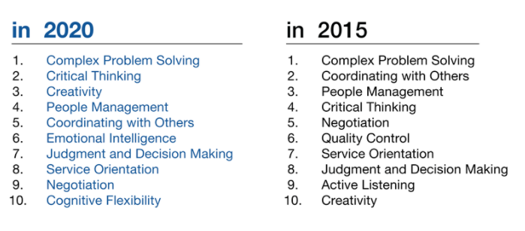
2. nodaļa
10 svarīgākās iemaņas, kas veicina nodarbinātību
Avots: Ziņojums par darbavietu nākotni, Pasaules ekonomikas forums
Ar Eiropas Savienības Erasmus + programmas atbalstu. Šis dokuments un tā saturs atspoguļo tikai autoru viedokli, un Komisiju nevar saukt pie atbildības par jebkādu tajā ietvertās informācijas izmantošanu.

Slide 20
2. nodaļa
EntreComp pieeja kritiskajai domāšanai
Ja tā padomājam, darba atrašana - vai iespēja piedalīties intervijā uzņēmumā, kurā jūs vēlētos strādāt, - ir process, kas atgādina EntreComp dizainu:
IDEJU UN IESPĒJU apzināšana, lai sasniegtu šo mērķi.
Mobilizēt savus RESURSUS, lai vēl vairāk attīstītu savu iniciatīvas izjūtu.
un, visbeidzot, īstenot sevi DARBĪBĀ.
Tātad vispirms jums ir kritiski jādomā par to, kā plānot, stratēģiski plānot un virzīties uz priekšu darba meklēšanā... Ne velti, pēc daudzu domām, darba atrašana ir darbs pats par sevi.
Ar Eiropas Savienības Erasmus + programmas atbalstu. Šis dokuments un tā saturs atspoguļo tikai autoru viedokli, un Komisiju nevar saukt pie atbildības par jebkādu tajā ietvertās informācijas izmantošanu.

Slide 21
2. nodaļa
1. Iespēju pamanīšana
Iespēju pamanīšana ir pirmais uzdevums, kas jums ir jāizpilda, lai palielinātu savas nodarbinātības iespējas.
Kritiskās domāšanas pielietošana nodarbināmības iespēju pamanīšanā nozīmē analizēt, secināt un izvērtēt attiecīgo informāciju (datus, statistiku u. c.), kas izriet no darba tirgus: kurā nozarē ir vislielākais izaugsmes potenciāls? Kur atrodas tās galvenie dalībnieki? utt. Šī kvalitatīvā un kvantitatīvā parādība jāsasaista ar jūsu personīgajiem centieniem, motivāciju un sasniegumiem. Tirgus radītie draudi un iespējas paliek subjektīvi, atkarībā no personas.
Atvēliet laiku pārdomām par to, kas virza jūsu intereses, kas rosina jūsu zinātkāri, kas varētu būt jūsu personīgais talants, no kura varētu gūt labumu...
Ar Eiropas Savienības Erasmus + programmas atbalstu. Šis dokuments un tā saturs atspoguļo tikai autoru viedokli, un Komisiju nevar saukt pie atbildības par jebkādu tajā ietvertās informācijas izmantošanu.

Slide 22
2. nodaļa
2. Radošums
Ļoti bieži, kad runa ir par darba meklējumiem, pieeja "viens risinājums der visiem" var ļoti viegli radīt negatīvas sekas.
Diemžēl reizēm darba tirgus kļūst par ārkārtīgi lielas konkurences arēnu. Ik dienu simtiem pieteikumu pārpludina uzņēmumu un organizāciju "strādā pie mums" iesūtni, lai patiešām izceltos no masas, jums ir jābūt ļoti radošam savā pieejā.
Par laimi, LinkedIn sniedz jaunas, daudzskaitlīgas un aizraujošas iespējas veidot kontaktus ar cilvēkiem, kas var būt liels atbalsts. Tomēr tas nenozīmē, ka šis uzdevums ir vieglāks...
Meklējiet ieteikumus un atsauksmes, veiciet izpēti un uzziniet no ekspertiem galvenos padomus un ieteikumus, kā "sazināties" ar darba devējiem, pamatojoties arī uz uzņēmumu darbā pieņemšanas procesu. Citiem vārdiem sakot, nepārstājiet apgūt ārējo ieguldījumu.
Ar Eiropas Savienības Erasmus + programmas atbalstu. Šis dokuments un tā saturs atspoguļo tikai autoru viedokli, un Komisiju nevar saukt pie atbildības par jebkādu tajā ietvertās informācijas izmantošanu.

Slide 23
2. nodaļa
3. Vīzija
Kad esat pamanījis jaunas iespējas un jums ir plāns, kā izcelties un novērtēt savas stiprās puses, atgriezieties pie sava "iekšējā" "es", lai precīzi noteiktu tos galvenos elementus, kas ietekmēs un ietekmēs jūsu turpmākos lēmumus.
Runa patiešām ir par to, lai uz svaru kausiem liktu, no vienas puses, savas kaislības, centienus, vēlmes un gaidas, no otras puses, konkrētas iespējas, kas jūs ieskauj.
Jums ir jāapzinās, ka, iespējams, jums nebūs pieejama jūsu "pirmās izvēles" iespēja (tā, par kuru jūs patiešām sapņojat), tikko pabeidzot augstskolu. Darba meklējumi var nostādīt jūs kompromisa situācijās ar vai bez jūsu gribas... Esiet godīgi pret sevi un pajautājiet sev, kā jūs tiktu galā, cik daudz soļu jums būtu nepieciešams, lai pietuvotos tam, uz ko jūs patiesībā tiecaties.
Ar Eiropas Savienības Erasmus + programmas atbalstu. Šis dokuments un tā saturs atspoguļo tikai autoru viedokli, un Komisiju nevar saukt pie atbildības par jebkādu tajā ietvertās informācijas izmantošanu.

Slide 24
2. nodaļa
4. Ideju vērtēšana
Tagad, kad jums ir daļēji definēts ceļvedis ar jaunām un nostiprinātām koordinātēm, kas orientē jūsu uzmanību, jūs varat sākt vēl vairāk sašaurināt savus atskaites mērķus - tos, kas šķiet atbilstoši un saskanīgi ar jūsu personīgajām gaidām, pilnvarošanas un profesionālās attīstības iespējām utt.
Ņemot vērā visas daudzās alternatīvas, kas jums varētu būt, mēģiniet izcelt un apstrādāt ievaddatus, raugoties uz to, ko visvairāk varat gūt no katras no tām.
Katram elementam (t. i., algai) tiks piešķirta vērtība, kas tiek mērīta skaitliskā skalā (piemēram, 1 = ļoti neizdevīgi; 5 = ļoti izdevīgi), procesa beigās katra iespēja uzrādīs noteiktu punktu skaitu. Protams, jo augstāks vērtējums, jo pievilcīgāks risinājums.
Matemātikai nevajadzētu diktēt jūsu galīgo lēmumu, bet tā noteikti būs atbalsts...
Ar Eiropas Savienības Erasmus + programmas atbalstu. Šis dokuments un tā saturs atspoguļo tikai autoru viedokli, un Komisiju nevar saukt pie atbildības par jebkādu tajā ietvertās informācijas izmantošanu.

Slide 25
2. nodaļa
5. Ētiska un ilgtspējīga domāšana
Kad runājam par darba meklēšanu, nodarbinātību un profesionālo izaugsmi, neaizmirsīsim, ka, tiklīdz jūs būsiet ekosistēmas aptverts, jūsu rīcība ietekmēs kādu kaut kur jūsu tuvumā.
Pēc tam, kad būs iegūta pietiekama atbildība un pieredze, pienāks brīdis, kad jūsu balss var izšķirt delikāta lēmuma iznākumu. Šis scenārijs var radīt diezgan lielas pārmaiņas, ja strādājat veselības aprūpes nozarē, aizsardzības, finanšu un vispār nozarēs, kas ietekmē sabiedrību un ekonomiku kopumā.
Vērtējot dažādas alternatīvas nodarbinātības iespējām, ņemiet vērā savu atbildību un iespējamo pakļaušanu nepatīkamām situācijām... Vai jūs būsiet gatavs un garīgi gatavs tikt galā ar sekām?
Ar Eiropas Savienības Erasmus + programmas atbalstu. Šis dokuments un tā saturs atspoguļo tikai autoru viedokli, un Komisiju nevar saukt pie atbildības par jebkādu tajā ietvertās informācijas izmantošanu.

Slide 26
3. nodaļa
Kritiskā domāšana īsumā: jaunu atziņu un ieteikumu apvienošana
Šajā pēdējā nodaļā mēs aplūkosim interesantas un kritiskās domāšanas definējošas iezīmes, lai palīdzētu jums labāk iepazīt šo jēdzienu un sākt eksperimentēt ar jaunām "kritiskās" pieejām, kas tiek piemērotas reālās dzīves scenārijos.
Kritiskās domāšanas formula
Iepriekšējā nodaļā mēs minējām, ka kritiskās domāšanas piemērošana pēc būtības ir trīs posmu pieeja, kas ir šāda:
Analīze
Secinājumi
Vērtēšana
Ar Eiropas Savienības Erasmus + programmas atbalstu. Šis dokuments un tā saturs atspoguļo tikai autoru viedokli, un Komisiju nevar saukt pie atbildības par jebkādu tajā ietvertās informācijas izmantošanu.

Slide 27
3. nodaļa
Analīze → Secinājumi → Vērtēšana
No visiem konceptuālajiem modeļiem, uz kuriem balstās kritiskā domāšana kā kognitīvā funkcija, šeit piedāvātais ir arī visizplatītākais un uzticamākais.
Analīze attiecas uz procesu, kurā no ārējās vides tiek absorbēts ieskats, ievaddati un informācija, kas ir būtiski, lai atšifrētu un interpretētu "notiekošo" konkrētajā brīdī.
Secinājumi attiecas uz cēloņu un seku sakarību noteikšanu tam, ko mēs piedzīvojam, pamatojoties uz pieņēmumiem un secinājumiem.
Vērtēšana attiecas uz nozīmju un atpazīstamu domu un darbību modeļu piešķiršanu, lai noteiktu, cik paredzami tie var būt.
Ar Eiropas Savienības Erasmus + programmas atbalstu. Šis dokuments un tā saturs atspoguļo tikai autoru viedokli, un Komisiju nevar saukt pie atbildības par jebkādu tajā ietvertās informācijas izmantošanu.

Slide 28
3. nodaļa
IPO: Ieeja → Process → Rezultāts
Tas, ko mēs tikko redzējām, būtiski neatšķiras no daudziem labi zināmā modeļa, ko izmanto gan programmatūras inženierijā, gan arī fikoloģijā.
IPO modelis faktiski ir bijis - un joprojām ir - kognitīvās fizkoloģijas (pazīstams arī kā kognitīvisms), disciplīnas atzara, kas nodarbojas ar atmiņas un mācīšanās pētījumiem, teorētiskais kodols. Saskarsmē ar sociālajām sistēmām cilvēki, pat neapzinoties savu rīcību/reakciju, pastāvīgi paļaujas uz IPO modeli, lai orientētu savu rīcību/reakciju...
IEEJA → Darbības/reakcijas ierosinātājs
PROCESS → Ieejas datu aprēķināšana (pamatojoties uz ārējiem faktoriem, kultūras fonu, pieredzi u. c.)
REZULTĀTS → Reakcija uz ievaddatiem (pēc iespējas adekvātāka, saskaņotāka un konsekventāka)
Ar Eiropas Savienības Erasmus + programmas atbalstu. Šis dokuments un tā saturs atspoguļo tikai autoru viedokli, un Komisiju nevar saukt pie atbildības par jebkādu tajā ietvertās informācijas izmantošanu.

Slide 29
3. nodaļa
"Kritiskais" elements IPO
Daži varētu apgalvot, ka kritiskā domāšana ir neatņemams P elements, jo šeit vairāk nekā citos ciklos iejaucas padziļināts apkārtējās vides izvērtējums un novērtējums.
Tomēr Kritiskā domāšana caurvij visu procesu, jo cilvēki var "kritiski saskatīt" tos ievaddatus, kas viņiem ir nozīmīgāki, kā arī rezultātu saturu, struktūru un mainīgumu.
Mēs jau pieredzējām šo kritiskās domāšanas plūdumu visos procesa posmos, kad pārbūvējām IDEJU un iespēju plūsmu. Sākot ar iespēju pamanīšanu un beidzot ar ilgtspēju, kritiskā domāšana ieguva dažādas formas un veidus, virzoties pa visu mācību jomu.
Ar Eiropas Savienības Erasmus + programmas atbalstu. Šis dokuments un tā saturs atspoguļo tikai autoru viedokli, un Komisiju nevar saukt pie atbildības par jebkādu tajā ietvertās informācijas izmantošanu.

Slide 30
3. nodaļa
IPO komandas dinamikā
Piemērojot formālai organizācijai, IPO modelis galvenokārt aplūko:
Stratēģisko plānošanu (t.i., budžeta plānošanu)
Uzraudzību un novērtēšanu
Revīziju
Riska pārvaldību
Komunikāciju un sabiedrisko attiecību
Tīklošanos un STKH vadība
Cilvēku vadību (t. i., uzticības veidošana, konfliktu risināšana)
Ir pareizi teikt, ka tas, kas ir un Ievads konkrētās situācijās, var radīt rezultātu kā Rezultāts, ja to kontekstualizē citā situācijā.
Ar Eiropas Savienības Erasmus + programmas atbalstu. Šis dokuments un tā saturs atspoguļo tikai autoru viedokli, un Komisiju nevar saukt pie atbildības par jebkādu tajā ietvertās informācijas izmantošanu.

Slide 31
3. nodaļa
Kritiskā domāšana arī kā...
Cilvēka personīgā apņemšanās atkārtot un pielāgot veiksmīgu un adekvātu uzvedību, lai pārvietotos sociālajā/attiecību ekosistēmā.
Zināšanas, zinātība un iekšējie uzskati, kas veicina (jaunu) prasmju radīšanu un apstrādi.
Ar Eiropas Savienības Erasmus + programmas atbalstu. Šis dokuments un tā saturs atspoguļo tikai autoru viedokli, un Komisiju nevar saukt pie atbildības par jebkādu tajā ietvertās informācijas izmantošanu.

Slide 32
Kopsavilkums
EntreComp sistēma, lai attīstītu jūsu uzņēmēju attieksmi
Kritiskā domāšana EntreComp: IDEAS & OPPORTUNITIES" pīlārs
Kritiskā domāšana no "mīkstajām" prasmēm uz "nodarbināmības" prasmēm
Analīze → Secinājumi → Vērtēšana
IPO: Ievade → Process → Rezultāts
Ar Eiropas Savienības Erasmus + programmas atbalstu. Šis dokuments un tā saturs atspoguļo tikai autoru viedokli, un Komisiju nevar saukt pie atbildības par jebkādu tajā ietvertās informācijas izmantošanu.

Slide 33
Paldies!

